Slide 1


Trabalhando com sistemas operacionais
Cassiano Peres
DIO Tech Education Analyst
cassiano-dio
peres-cassiano

Slide 2
Objetivo Geral
Neste curso vamos explorar em mais detalhes os conceitos e tipos de sistemas operacionais mais utilizados pelo mercado.

Slide 3
Pré-requisitos
Conhecimento prévio de sistemas operacionais Linux e Windows e noções de linhas de comando são úteis para facilitar o aprendizado.

Slide 4
Percurso
Etapa 1
Conceitos base sobre sistemas operacionais
Etapa 2
Microsoft Windows
Etapa 3
SO’s baseados em Linux

Slide 5
Percurso
Etapa 4
VirtualBox
Etapa 5
Instalando o Windows 7 no VirtualBox
Etapa 6
Instalando o Windows XP no VirtualBox

Slide 6
Percurso
Etapa 7
Instalando o Windows 10 no VirtualBox
Etapa 8
Instalando o Kali Linux no VirtualBox

Slide 7

Etapa 1
Conceitos base sobre sistemas operacionais

Slide 8
Introdução
Nesta aula vamos abordar os conceitos fundamentais de sistemas operacionais

Slide 9

Introdução
Um sistema operacional é um software que atua como intermediário entre o usuário e o hardware do computador

Slide 10
Sistemas operacionais
São responsáveis por traduzir as entradas do usuário para a linguagem de máquina, formando uma interface entre o usuário e o hardware, como também traduzir para o usuário as saídas geradas pelo hardware.

Slide 11
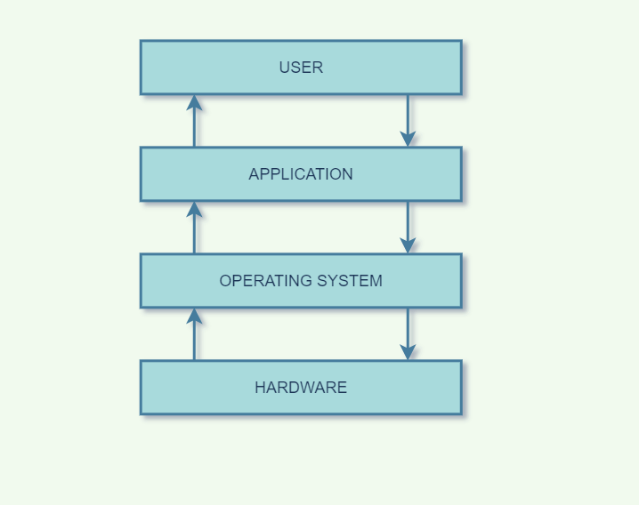
Sistemas operacionais

Slide 12
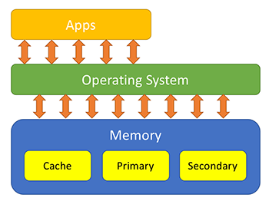
Funções
Gerenciamento de processos
Gerenciamento de memória
Gerenciamento de dispositivos
Gerenciamento de arquivos

Slide 13
Funções
Segurança
Detecção de erros
Agendamento de tarefas

Slide 14
Recursos dos SO’s
Fornece uma plataforma para executar aplicativos
Gerenciamento de memória e CPU
Fornece abstração do sistema de arquivos
Fornece suporte de rede

Slide 15
Recursos dos SO’s
Fornece recursos de segurança
Fornece interface de usuário
Fornece utilitários e serviços de sistema
Suporte ao desenvolvimento de aplicativos

Slide 16
Componentes dos SO’s
Para executar tarefas, os sistemas operacionais possuem dois componentes:
Shell
Kernel

Slide 17

Shell
Shell trata das interações do usuário, sendo a camada mais externa do sistema operacional e gerencia a interação entre usuário e sistema operacional.

Slide 18
Funções do Shell
Solicitar entradas do usuário;
Interpretar a entrada para o sistema operacional
Manipular a saída do sistema operacional.

Slide 19
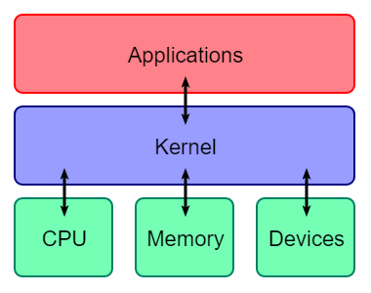
Kernel
É o componente central de um SO, do qual todos os outros componentes do sistema operacional dependem para fornecer serviços essenciais, atuando como a interface principal entre o SO e o hardware.

Slide 20
Funções do Kernel
Gerenciamento de entrada-saída;
Gerenciamento de memória;
Gerenciamento de processos para execução de aplicativos;
Gerenciamento de dispositivo;
Controle de chamadas do sistema.

Slide 21




Exemplos de SO’s
Microsoft Windows;
macOS;
Linux;
Android.

Slide 22
Conclusão
Nesta aula tivemos uma introdução sobre sistemas operacionais. Nas próximas aulas vamos nos aprofundar em alguns deles.

Slide 23
Etapa 2
Microsoft Windows

Slide 24
Introdução
Nesta aula vamos falar do mais popular dos sistemas operacionais, o Microsoft Windows.

Slide 25
O Windows
O Windows é o principal sistema operacional (SO) da Microsoft, o padrão de fato para computadores domésticos e empresariais.

Slide 26
O Windows
É um sistema operacional baseado na interface gráfica do usuário (GUI) ,introduzido em 1985 e foi lançado em várias versões.

Slide 27
O Windows
A principal linguagem de programação do código-fonte das várias versões do Windows é o C e algumas partes com C++ e Assembly.

Slide 28
O Windows
Até a versão 3.11, rodava em 16 bits (com um update chamado Win32s adicionando o suporte a 32 bits).
As versões a partir do XP e Server 2003 estão preparadas para a tecnologia 64 bits.

Slide 29
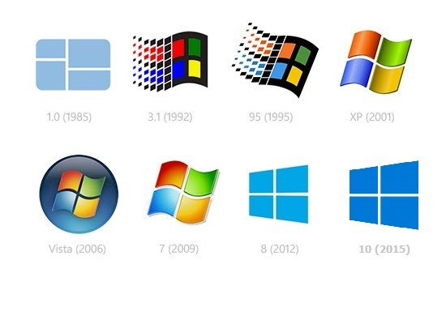
Versões do Windows

Slide 30
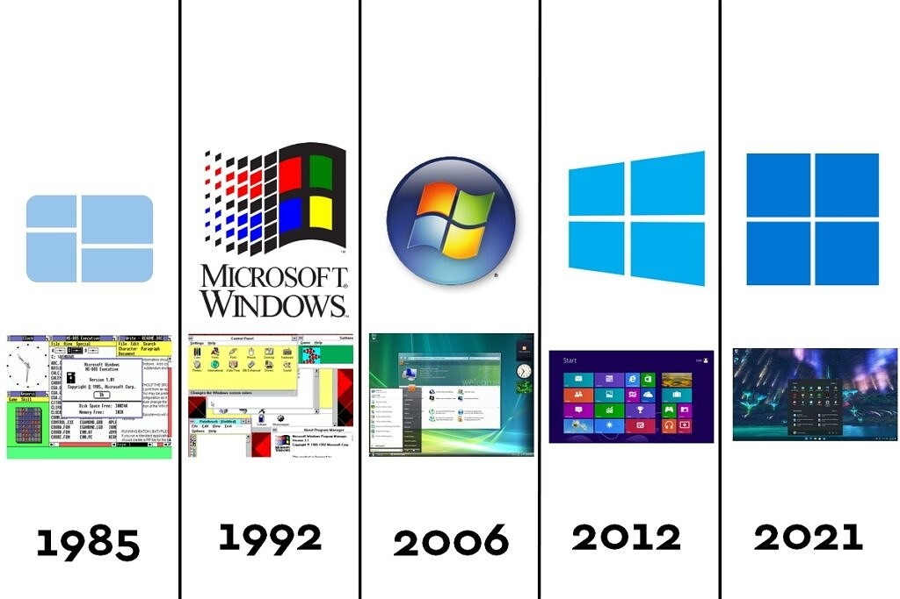
Versões do Windows

Slide 31
Ameaças
Devido a sua grande popularidade, o Windows é um grande alvo das ameaças cibernéticas.

Slide 32
Exemplos de virus
WinNT.Remote Explorer;
WinNT.Infis;
Win95.CIH;
Win32.Kriz;
Win95.Babylonia

Slide 33
Prevenção
Manter as atualizações do SO em dia;
Utilizar um bom antivirus;
Cuidado e bom senso com o que acessa.

Slide 34
Conclusão
Nesta aula vimos um pouco sobre o Microsoft Windows, nas aulas seguintes vamos conhecer um pouco de sistemas Linux.

Slide 35
Etapa 3
SO’s baseados em Linux

Slide 36
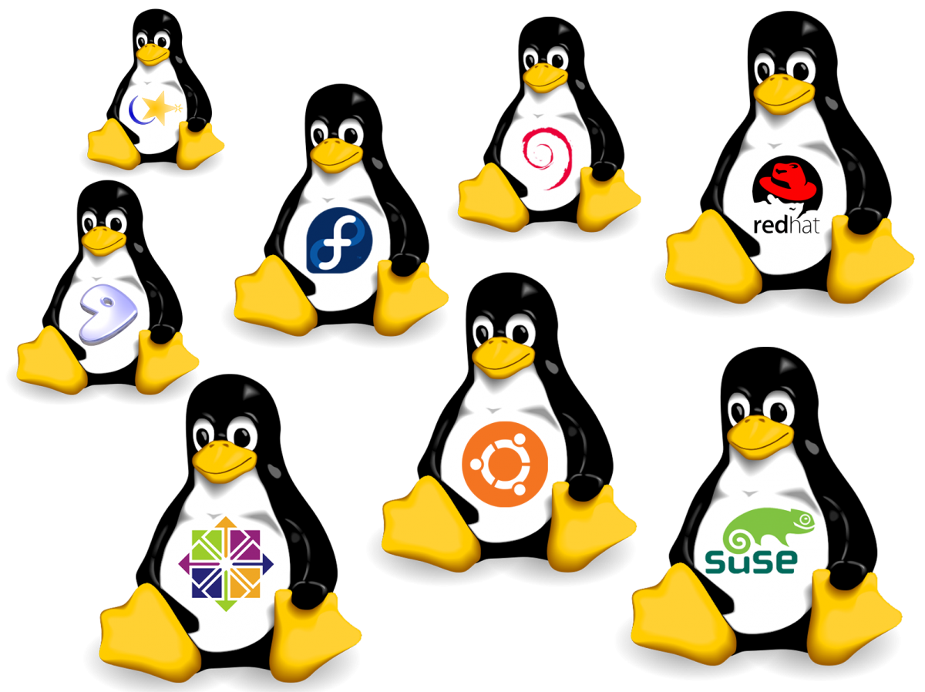
Introdução
Nesta aula vamos falar sobre sistemas operacionais baseados em Linux, suas distribuições e características.

Slide 37
Antecedentes
O SO Unix implementado em 1969 por Ken Thompson, Dennis Ritchie, Douglas McIlroy, e Joe Ossanna.
Lançado pela primeira vez em 1971, era escrito em Assembly;
Em 1973 foi reescrito na linguagem C por Dennis Ritchie.

Slide 38
Linux
De forma genérica, o Linux é um Sistema Operacional, assim como o Windows e o Mac OS, que possibilita a execução de programas em um computador e outros dispositivos.

Slide 39
Linux
O Kernel do Linux foi, originalmente, escrito por Linus Torvalds do Departamento de Ciência da Computação da Universidade de Helsinki, Finlândia, com a ajuda de vários programadores voluntários através da Usenet.

Slide 40
Linux
Porém em uma definição mais profunda e técnica, Linux é o nome dado apenas ao núcleo do sistema operacional, o Kernel.

Slide 41
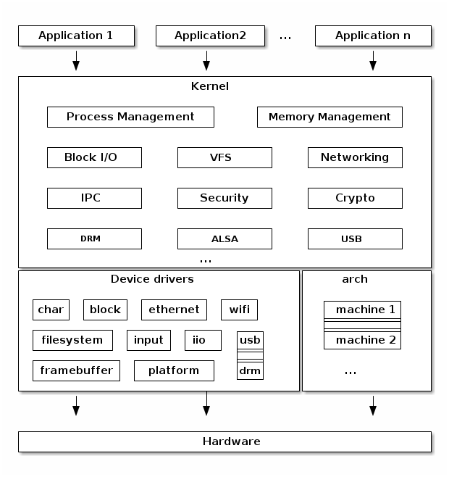
Kernel Linux

Slide 42

Linux
É um SO open-source, ou seja, pode ser editado e distribuído em o pagamento de royalties.

Slide 43
Distribuições Linux
Com base no Kernel Linux, vária distribuições foram criadas, com os mais diversos fins.

Slide 44
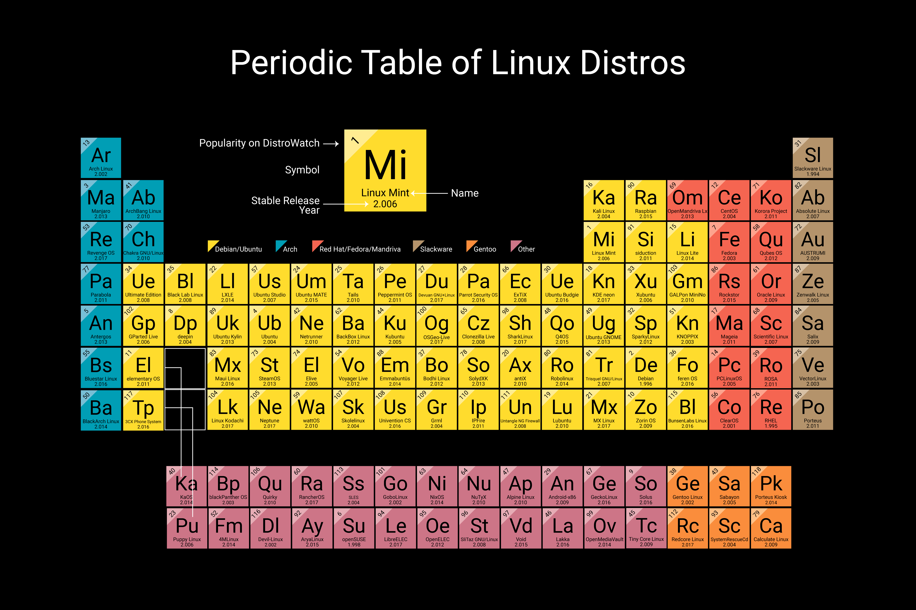

Slide 45
Vulnerabilidades do Linux
Nunca haverá um sistema operacional ou qualquer outro software infalível ou sem falhas. O Linux não é a exceção.
A lista a seguir apresenta vulnerabilidades descobertas no ano de 2022.

Slide 46

Vulnerabilidades do Linux
O nível de risco da vulnerabilidade é definido pelo CVSS, Common Vulnerability Scoring System (CVSS Scores) com uma representação numérica (0-10).

Slide 47
Vulnerabilidades do Linux
CVE-2022-0435 (CVSS Score: 9.0)
CVE-2022-0492 (CVSS Score: 7.8)
CVE-2022-28893 (CVSS Score: 7.2)
CVE-2022-0998 (CVSS Score: 7.2)
CVE-2022-0995 (CVSS Score: 6.6)

Slide 48
Etapa 4
VirtualBox

Slide 49
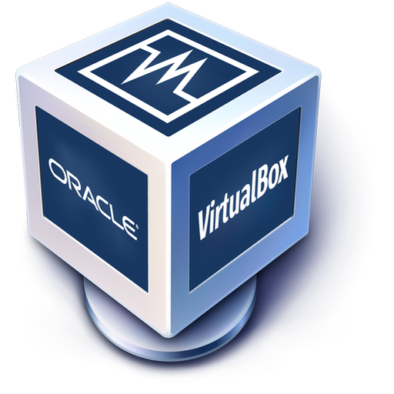
Introdução
Nesta aula vamos instalar o VirtualBox para emular nossas máquinas virtuais utilizadas nos experimentos.

Slide 50
O VirtualBox
O VirtualBox é um software de virtualização desenvolvido pela empresa Innotek, comprado pela Sun Microsystems, que por fim, foi comprada pela Oracle. Pode ser utilizado de forma gratuita.

Slide 51
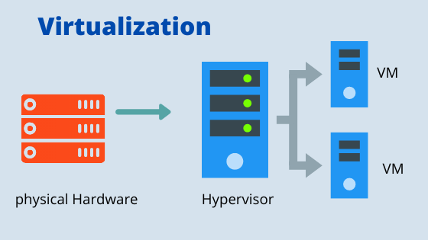
Virtualização
A virtualização consiste em executar sistemas operacionais sobre outros SO’s, consumindo seus recursos de forma isolada.

Slide 52
O VirtualBox
Link para download:
https://www.virtualbox.org/wiki/Downloads

Slide 53
Etapa 5
Instalando o Windows XP no VirtualBox

Slide 54
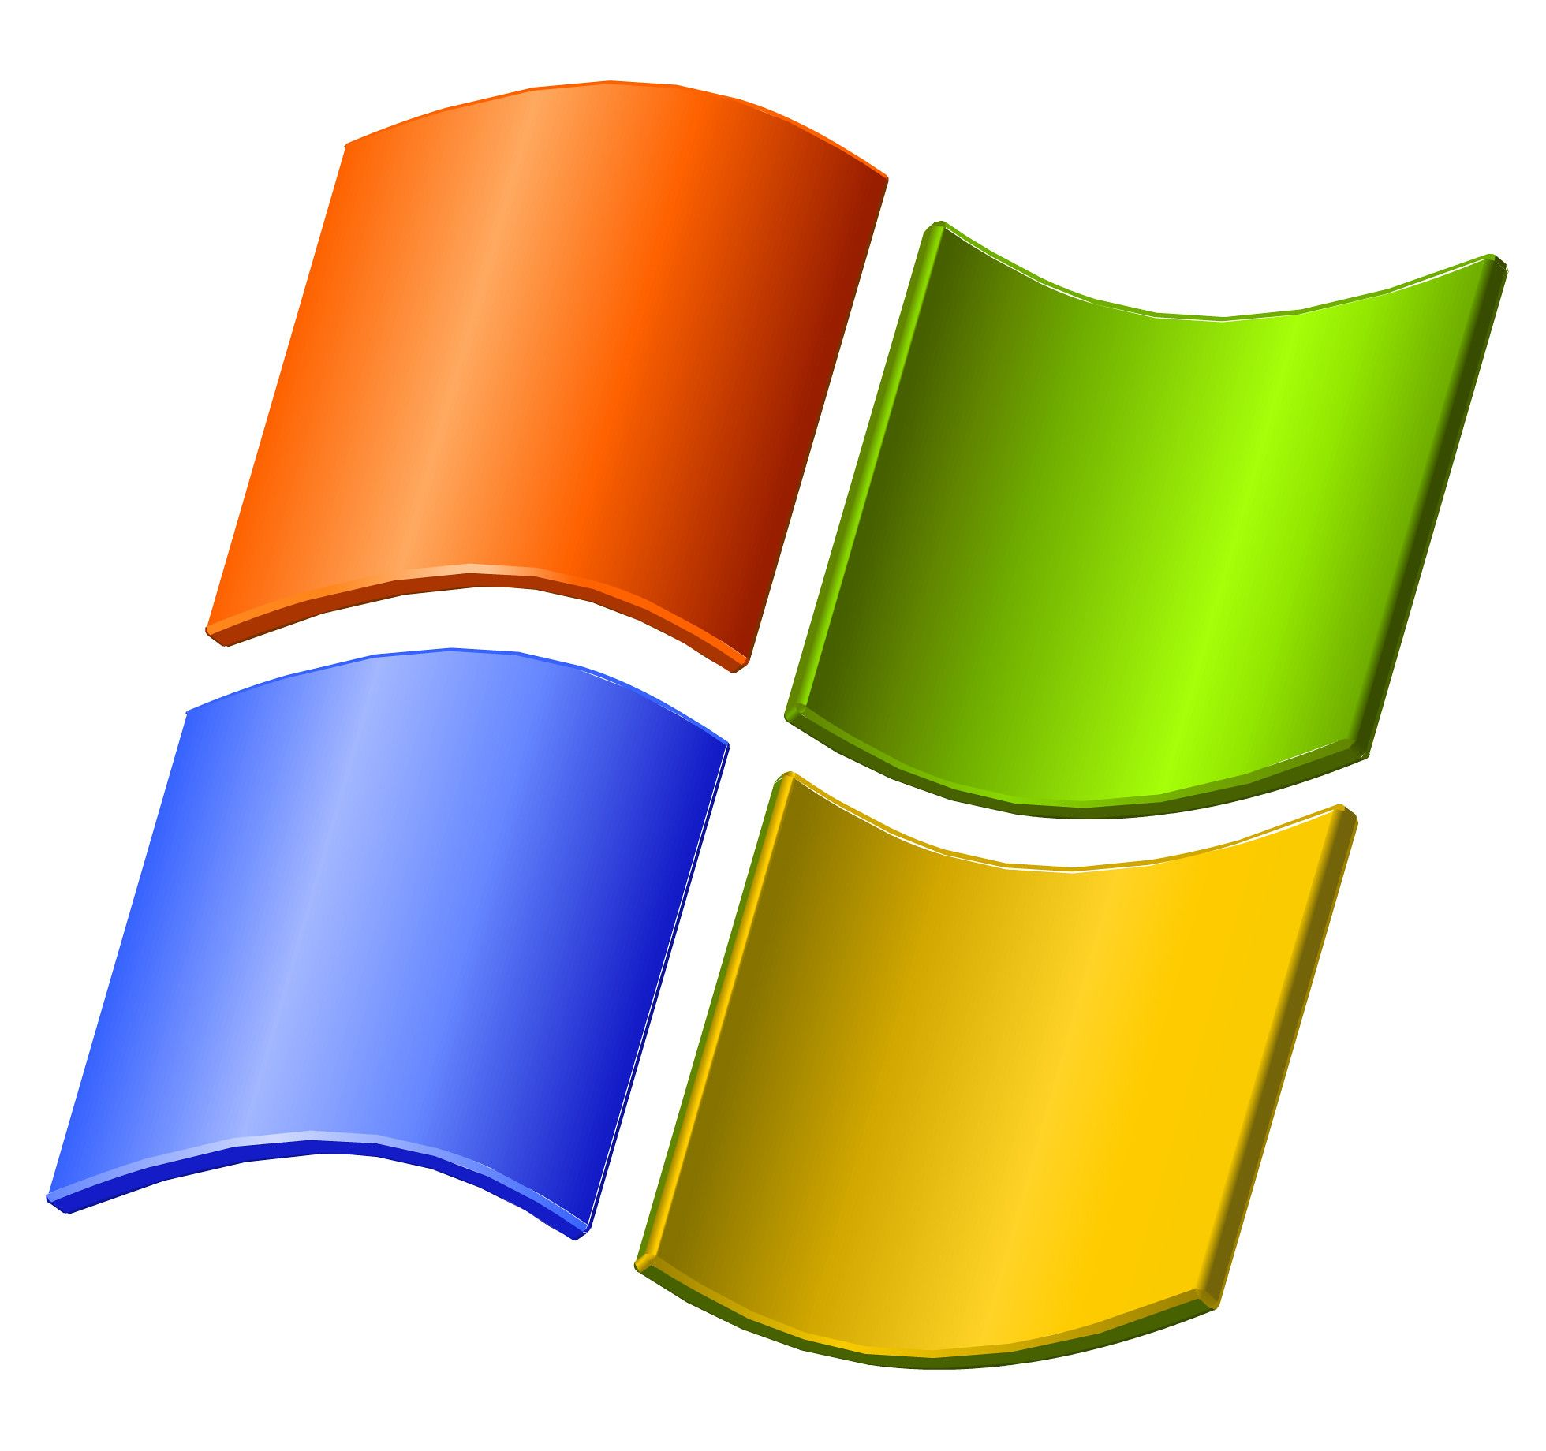
Introdução
Nesta aula vamos instalar o Windows XP em uma máquina virtual no VirtualBox.

Slide 55
Instalação
Para esta atividade você deve utilizar a imagem .ISO disponível no seguinte link:

Slide 56
Etapa 6
Instalando o Windows 7 no VirtualBox

Slide 57
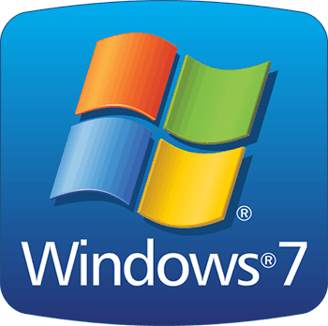
Introdução
Nesta aula vamos instalar o Windows 7 em uma máquina virtual no VirtualBox.

Slide 58
Instalação
Para esta atividade você deve utilizar a imagem .ISO disponível no seguinte link:

Slide 59
Etapa 7
Instalando o Windows 10 no VirtualBox

Slide 60
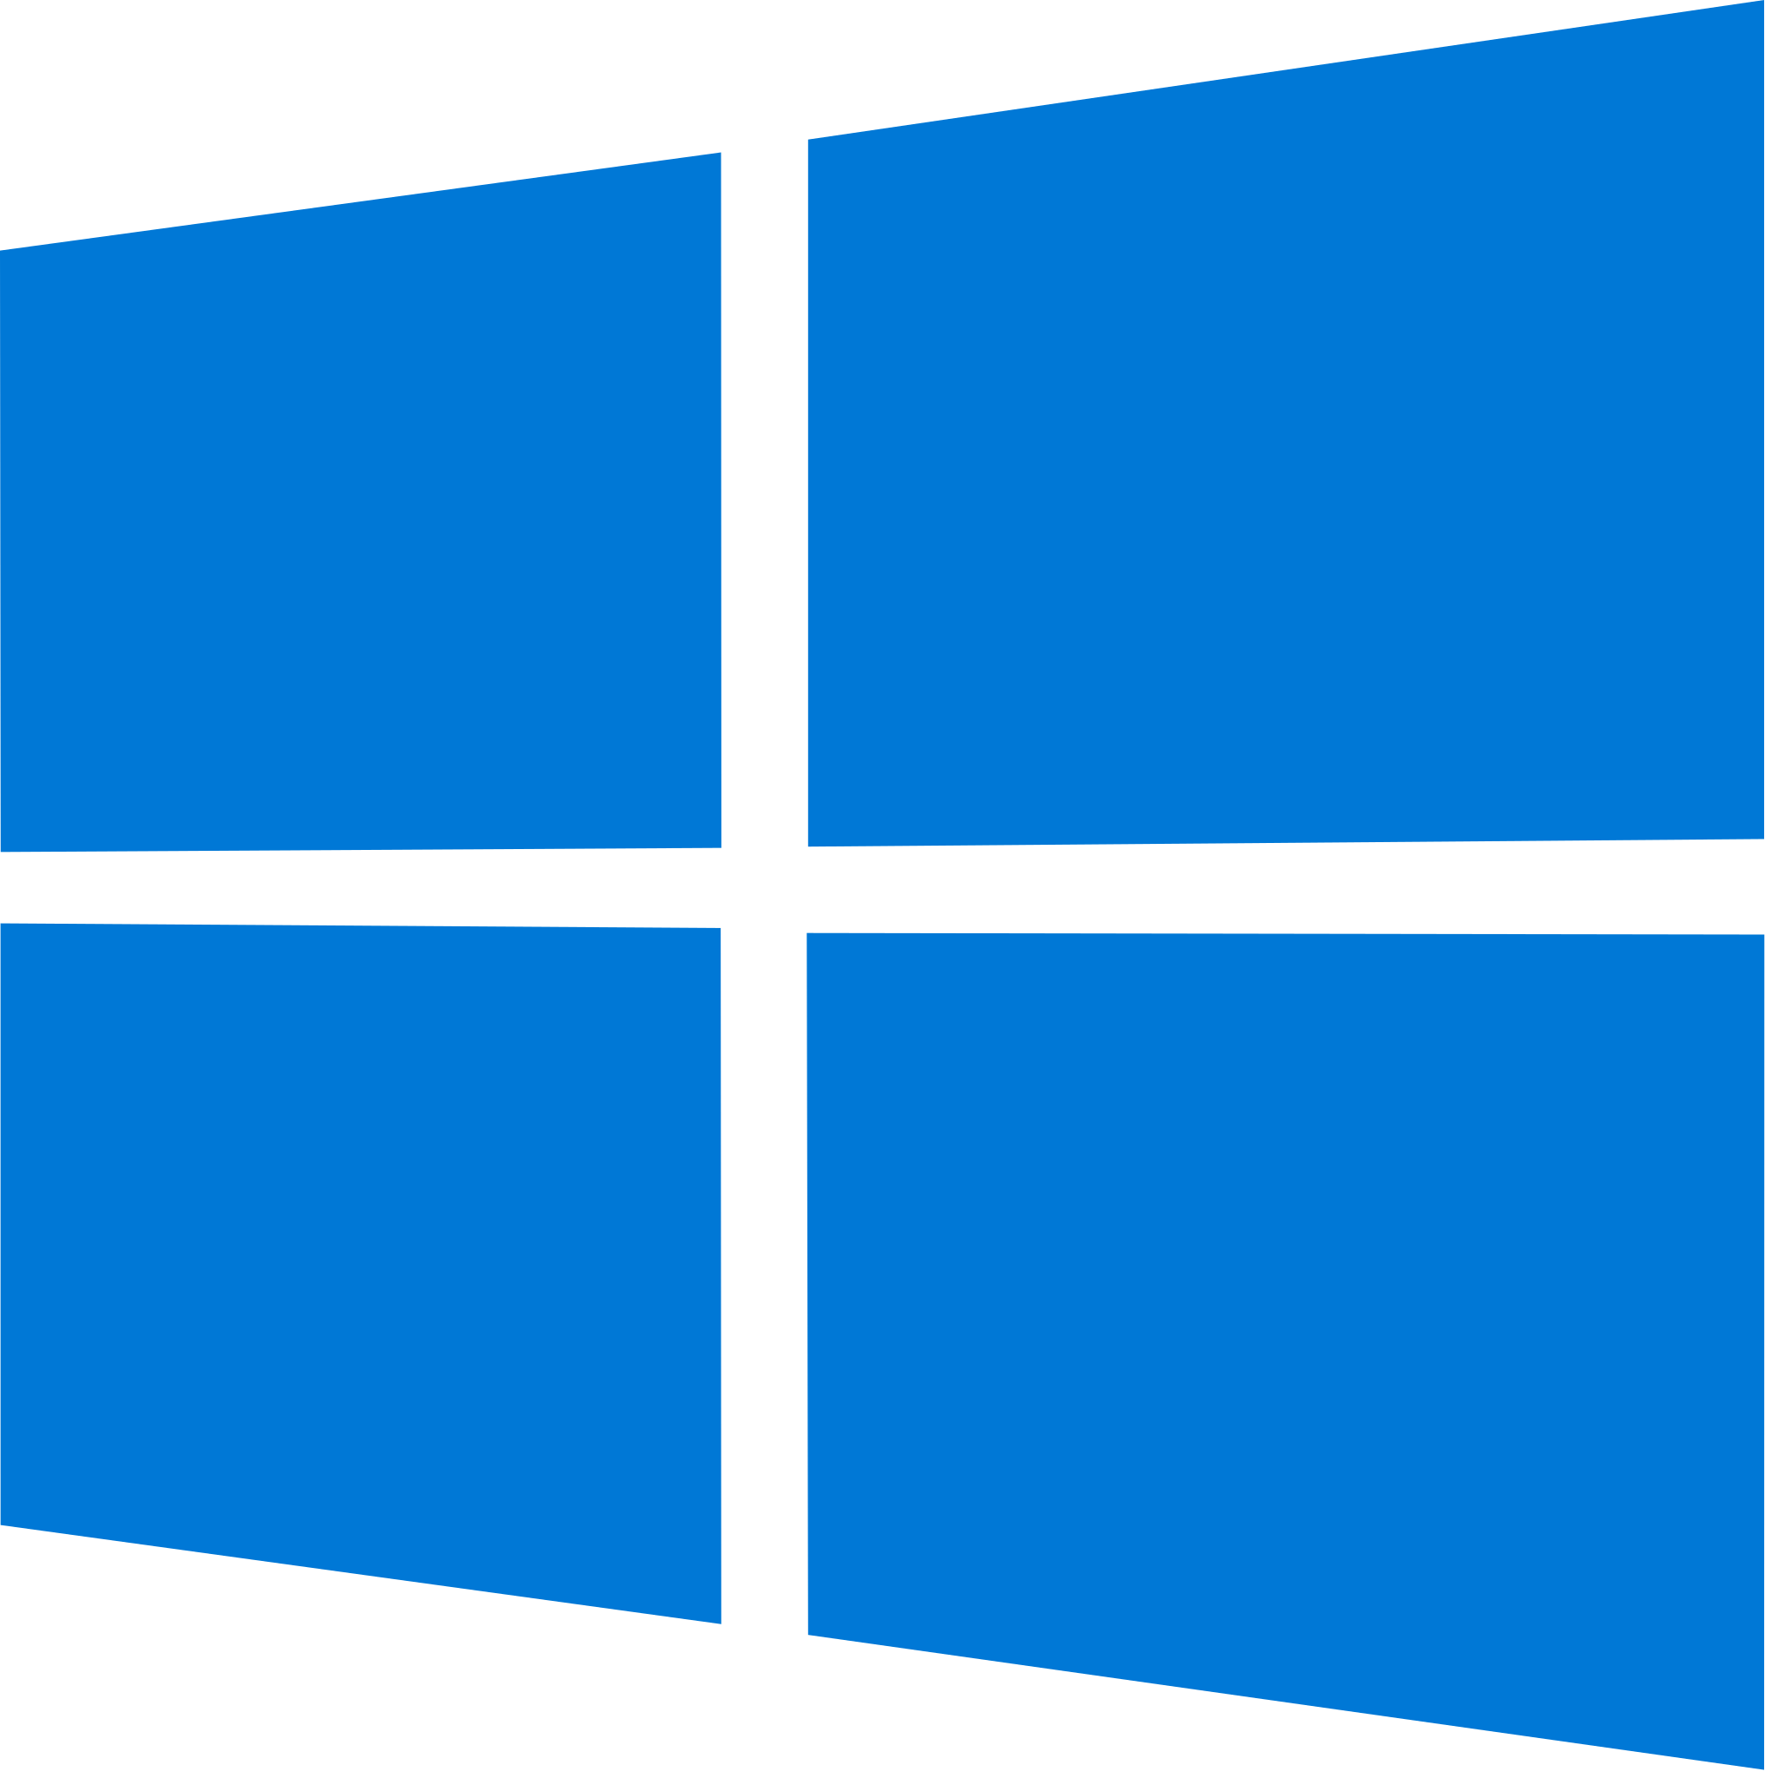
Introdução
Nesta aula vamos instalar o Windows 10 em uma máquina virtual no VirtualBox.

Slide 61
Instalação
Para esta atividade você deve utilizar a imagem .ISO disponível no seguinte link:

Slide 62
Etapa 8
Instalando o Kali Linux no VirtualBox

Slide 63

Introdução
Nesta aula vamos instalar o Kali Linux em uma máquina virtual no VirtualBox.

Slide 64
Instalação
Para esta atividade você deve utilizar a imagem .ISO disponível no seguinte link:

Slide 65
Kali Linux
Muito popular entre estudantes e profissionais de segurança da informação, possui diversas ferramentas e aplicações nativas para testes de invasão, pentest, forense e outras áreas.

Slide 66
Ferramentas do Kali Linux
Metasploit;
Nmap;
Wireshark;
Aircrack-ng.

Slide 67
Interfaces gráficas do Kali Linux
Gnome Shell;
XFCE;
KDE Plasma.

Slide 68

Dúvidas?
> Fórum/Artigos
> Comunidade Online (Discord)

Slide 69
Links Úteis
Referências:
Página do NIST com as definições de vulnerabilidades em sistemas operacionais

